Slide 1
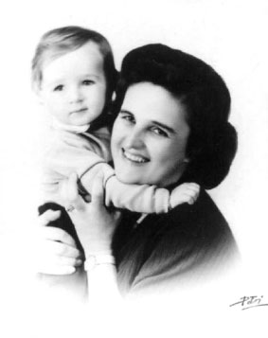
Gianna Beretta Molla
Nacque a Magenta (Milano) il 4 ottobre 1922.
Studiò al liceo classico, per poi continuare gli studi
alla facoltà di medicina e chirurgia a Milano, poi a
Pavia, dove si laureò.
Aprì un suo studio di pediatria.
Divenne responsabile del consultorio delle mamme
e dell’asilo nido + assistenza medica nelle scuole
materne ed elementari dello stato
Sposò l’ingegnere Pietro Molla e fu mamma di quattro
bambini : Pierluigi, Maria Rita, Laura e Gianna Emanuela.

Slide 2
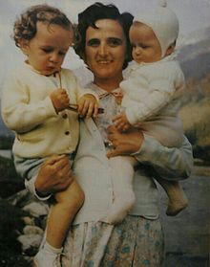
Sin da bambina molto legata alla religione cattolica, ricevendo battesimo, comunione e cresima.
Già negli anni dell’università, partecipava spesso alle Messe e all’Eucarestia. Dopo la laurea si inserì nella vita parrocchiale collaborando nell’Oratorio e nell’Azione Cattolica.
Durante una nuova gravidanza fu colpita da un fibroma all’utero, considerato tumore benigno.
Prima dell’intervento, affidandosi alla preghiera e alla Provvidenza, chiese al medico di far il possibile per salvare la vita che teneva in grembo anche a scapito della sua stessa.
Il 21 aprile 1962 partorì, ma le sue condizioni peggiorarono.
Una settimana dopo fu portata a casa dove morì a 39 anni.

Slide 3
Il 6 novembre 1972 il cardinale Giovanni Colombo, promosse Gianna come beata. Molto tempo dopo verrà resa venerabile dal papa.
Sarà beata come “madre di famiglia”.
La sua memoria liturgica è il 28 aprile.
“Mi disse esplicitamente con tono fermo e al tempo stesso sereno, con uno sguardo profondo che non dimenticherò mai: se dovete decidere fra me e il bimbo, nessuna esitazione: scegliete - e lo esigo - il bimbo. Salvate lui”.
"Tutti nel mondo lavoriamo in qualche modo a servizio degli uomini. Noi direttamente lavoriamo sull'uomo. Il nostro oggetto di scienza e lavoro è l'uomo che dinanzi a noi ci dice di se stesso, e ci dice "aiutami" e aspetta da noi la pienezza della sua esistenza. Noi abbiamo delle occasioni che il sacerdote non ha. La nostra missione non è finita quando le medicine più non servono. C'è l'anima da portare a Dio e la nostra parola avrebbe autorità. Questi medici cattolici, quanto sono necessari!"
«Gesù ti amo, Gesù ti amo»
MOSCIATTI D. 4 C

